Slide 1
FISIKA DASAR
Institut BISNIS MUHAMMADIYAH, BEKASI
ADE KURNIAWAN ST., MT
2020

Slide 2
BAB I. BESARAN DAN SATUAN

Slide 3
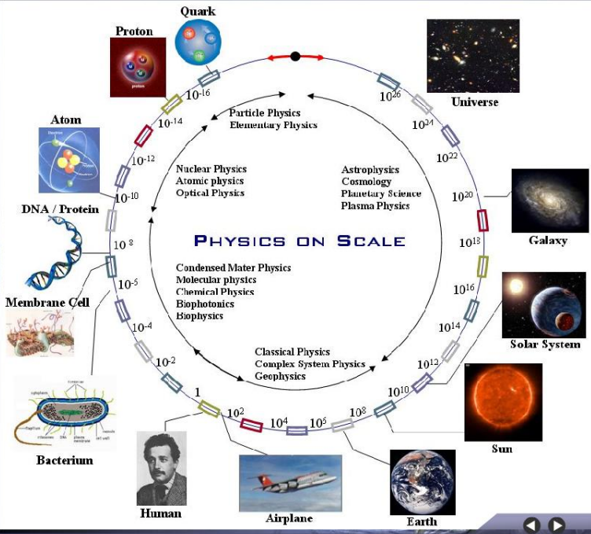
GAMBARAN UMUM FISIKA
Secara umum fisika dapat digambarkan berikut :

Slide 4
Mempelajari alam semesta
Alam semesta diciptakan dengan karakteristik,
- Derajat Keteraturan Tinggi
- Derajat Kesimetrisan Tinggi
- Aturannya tetap (konsisten)
Dengan karakteristik ini, maka manusia dimudahkan untuk mempelajari Fisika

Slide 5
Sejarah perkembangan Fisika,
Periode pertama : Prasejarah – 1550
- Pengumpulan fakta fisis → perumusan empiric
- Belum ada eksperimen yang sistematis
Periode Kedua : 1550 – 1800
- Perkembangan metode eksperimental yang sistematis
Periode Ketiga : 1800 – 1890
- Pengembangan Fisika klasik
Periode Keempat : 1890 – sekarang
- Pengembangan Fisika modern

Slide 6
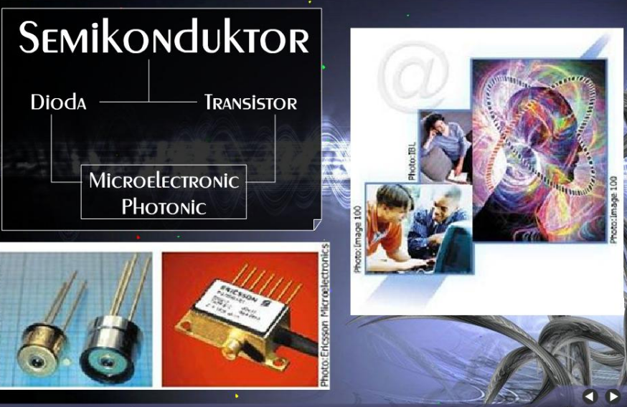
Contoh perkembangan Fisika :

Slide 7

Integrated Circuit (IC)
merupakan komponen utama system mikroelektronik yang digunakan
pada produk-produk elektronik saat ini

Slide 8
Secara dasar Fisika merupakan ilmu yang fundamental
Terbagi atas 5 bidang utama,
a) Mekanika (klasik)
b) Thermodinamika
c) Elektromagnetik
d) Relativitas
e) Kuantum

Slide 9
Pengukuran
Latar belakang diadakan pengukuran, yakni :
- Dasar pengujian suatu teoritis dalam sains
- Perlunya memiliki system satuan yang konsisten
- Adanya ketidakpastian
- Perlu adanya aturan yang disepakati tentang ketidakpastian

Slide 10
Sistem Pengukuran
- Sistem Standar
* Biasanya disetujui oleh yang berwenang (biasanya Pemerintah)
- Sistem Internasional
* Disepakati oleh komite internasional pada tahun 1960
* Dinamakan juga MKS
* Banyak dipakai dalam perkuliahan
- Sistem Gaussian
* Umumnya disebut cgs
- Kebiasaan di Negara USA dan UK
* inci (inchest), kaki (foot), mil (miles), pon (pounds/slugs), dan lain-lain

Slide 11
KUANTITAS DASAR DAN DIMENSI
Berdsarkan kuantitas dasar dan dimensinya, besaran dan satuan
terdiri atas :
* Panjang (L)
* Massa (M)
* Waktu (T)

Slide 12
PANJANG
Satuan
- Menurut SI : meter (m)
- Menurut cgs : centimeter (cm)
- Menurut kebiasaan di USA & UK : foot (ft)
Definisi
Satu meter sebagai jarak yang ditempuh cahaya dalam vakum
selama selang waktu 1/299 792 458 sekon

Slide 13
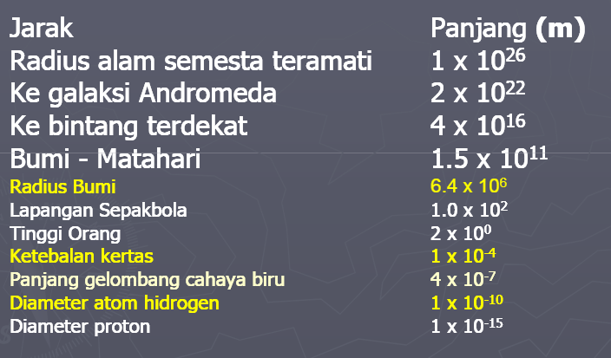
Info tambahan tentang Panjang,

Slide 14
MASSA
Satuan
- Menurut SI : kilogram (kg)
- Menurut cgs : gram (g)
- Menurut kebiasaan di USA & UK : pon, slugs
Definisi
Satu kilogram sebagai massa silinder campuran platinum iridium khusus
yang dijaga tetap di badan pengukuran internasional, Sevres, Negara
Perancis

Slide 15
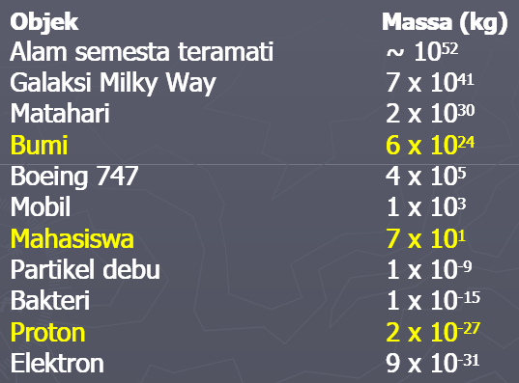
Info tambahan tentang Massa,

Slide 16
WAKTU
Satuan
- Menurut SI : sekon (detik)
- Menurut cgs : sekon (detik)
- Menurut kebiasaan di USA & UK : second
Definisi
Satu sekon sebagai 9 192 631 700 x perioda radiasi dari sebuah atom
Cesium

Slide 17
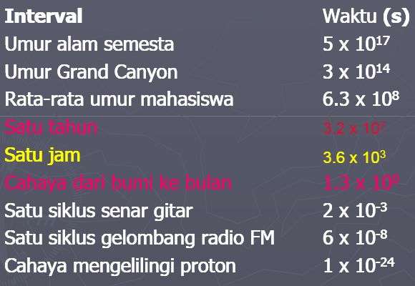
Info tambahan tentang Waktu,

Slide 18


